Slide 1


DIGITÁLNÍ UČEBNÍ MATERIÁL
Číslo projektu | CZ.1.07/1.5.00/34.0967
Název projektu | Zlepšení podmínek pro vzdělávání na MGO
Název školy | Matiční gymnázium Ostrava,Dr. Šmerala 25/2565, 728 04, Ostrava
Název materiálu | Regionální geografie - Španělsko
Autor | Petra Stašicová Čejková
Tematický okruh | Zeměpis – regionální geografie Evropy
Ročník | 2. ročník vyššího gymnázia
Vytvořeno | 25. 5. 2013
Anotace | Zkvalitnění výuky zeměpisu na MGO.
Metodický pokyn | DUM je vytvořen v PowerPoint, k výuce je zapotřebí PC a dataprojektor nebo televize.
Pokud není uvedeno jinak, použitý materiál je z vlastních zdrojů autora.

Slide 2
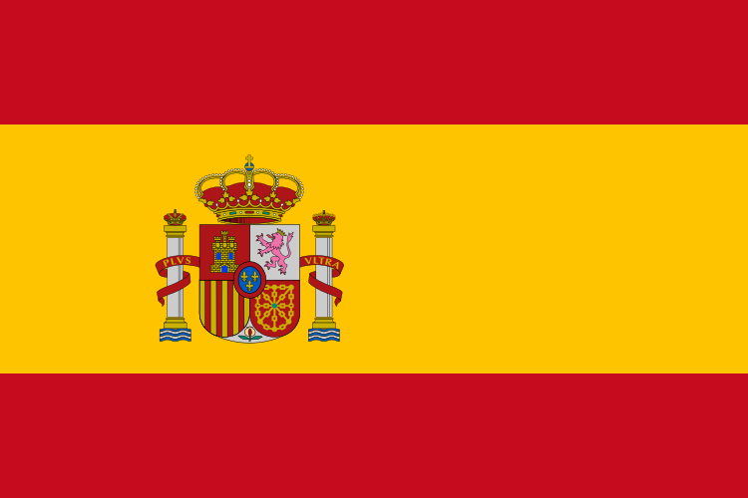
Španělsko
1

Slide 3
Základní údaje
Jižní Evropa
hlavní město: Madrid
poloha 51°00´ severní šířky, 10° 00' východní délky
rozloha: 504 782 km²
počet obyvatel: 46 063 511
hustota osídlení: 87,8 obyvatel/km²
měna: euro (EUR)
úřední jazyk: španělština

Slide 4
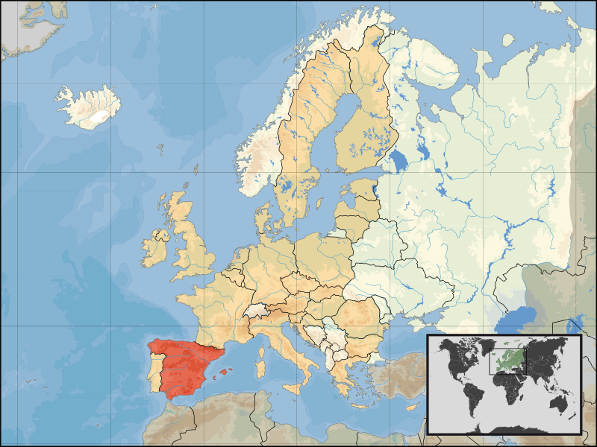
2
Poloha

Slide 5
Poloha a povrch
vnitrozemí Španělska dominují vysoké náhorní plošiny (mesetas) jako Meseta León a La Mancha a pohoří Pyreneje, Sierra Nevada a Kantaberské pohoří.
z těchto pohoří vytékají řeky Tajo, Ebro, Duero, Guadiana a Guadalquivir
z východu Španělsko omývá Středozemní moře, ve terém se nacházejí Baleárské ostrovy; ze severu Biskajský záliv, ze západu Atlantský oceán, ve kterém se nacházejí Kanárské ostrovy.
nejvyšší horou je Pico de Teide (3718 m) na ostrově Tenerife, jedna z největších sopek světa
na pevninském Španělsku náleží prvenství hoře Mulhacén (3478 m) u Granady

Slide 6
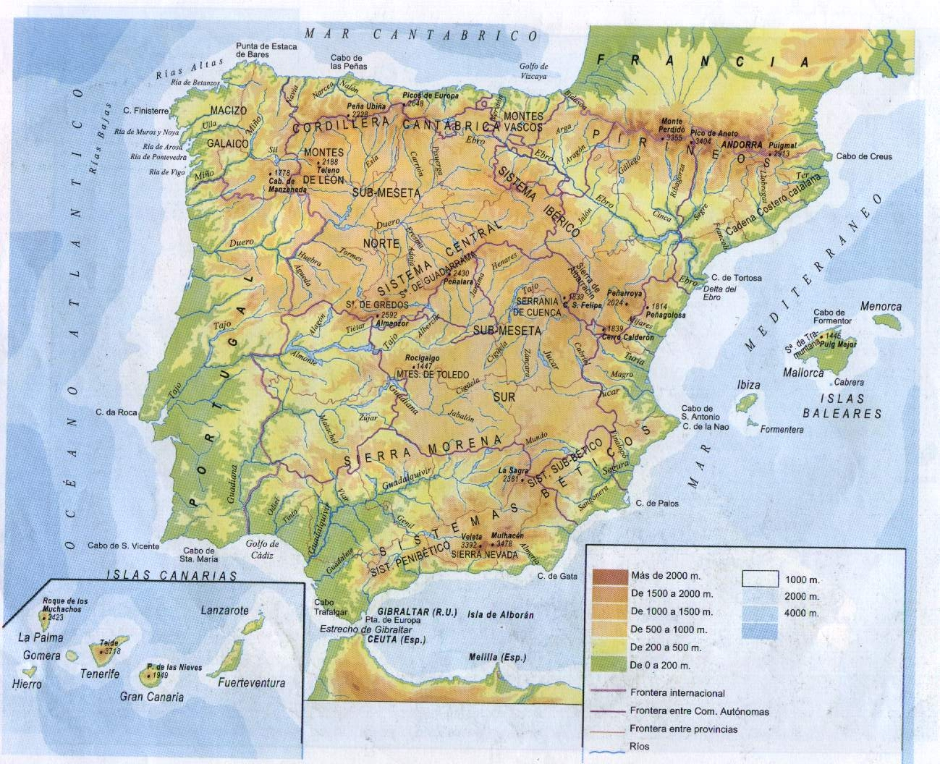
3

Slide 7
Administrativní členění
Španělské království se dělí do 17 autonomních společenství (comunidades autónomas) a 2 autonomní města (ciudades autónomas)
ty jsou dál rozděleny do 50 provincií
Španělsko žádá o navrácení Gibraltaru, malé britské državy na jižním pobřeží ( byl obsazen během Války o španělské dědictví v roce 1704 a byl přiznán Británii roku 1713 Utrechtskou smlouvou)

Slide 8
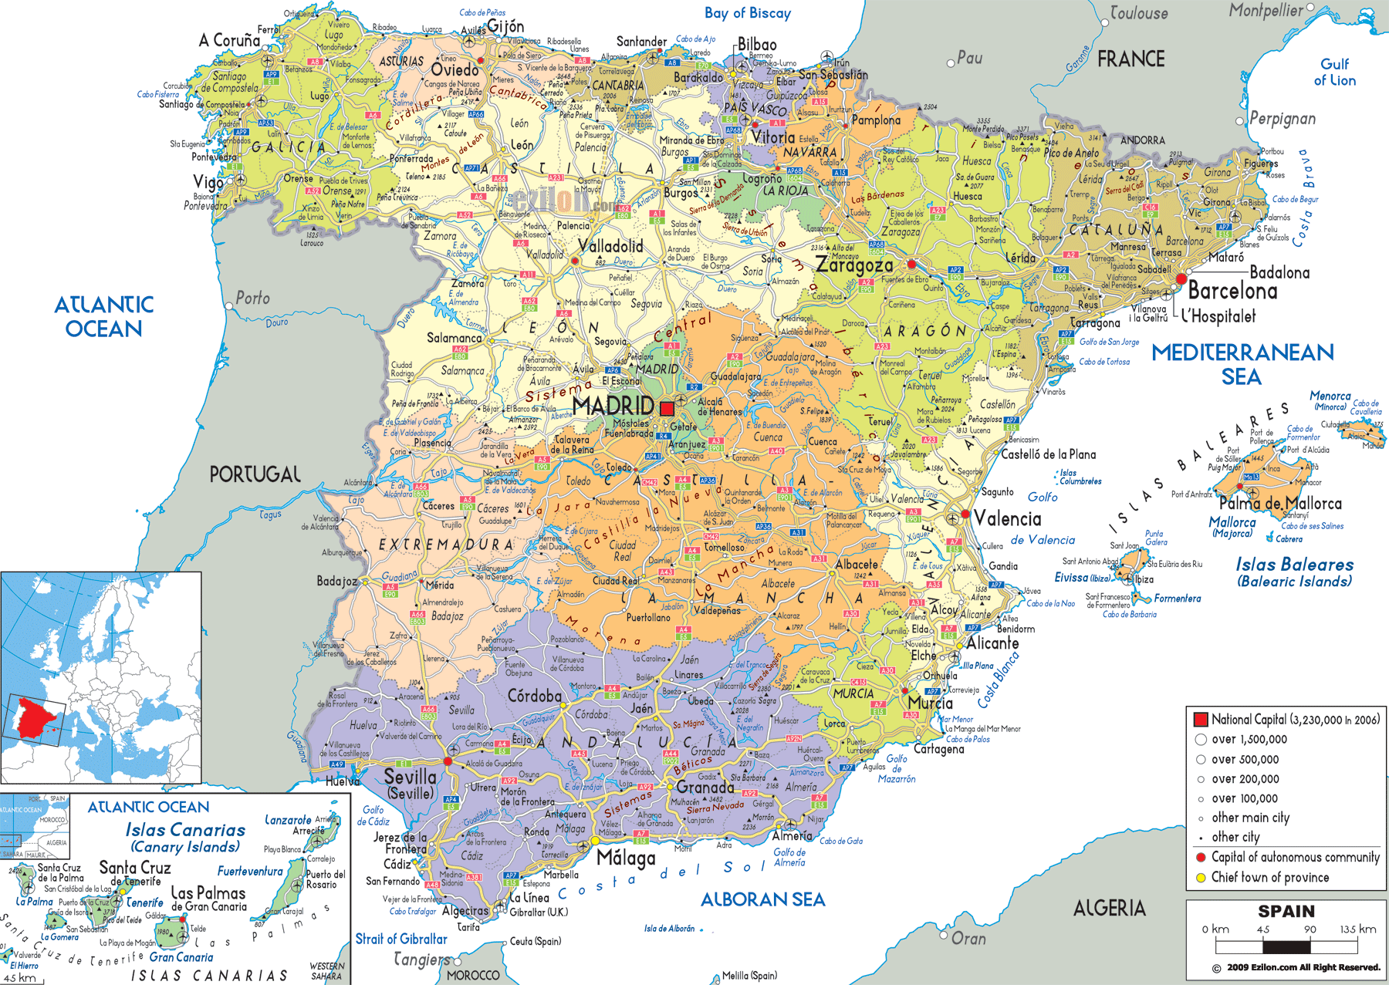
4

Slide 9
Fauna a flóra
pouze na severu roste listnatý a jehličnatý porost, na jihu rostou korkové duby, ale většina území byla odlesněnaa a nahrazena keři ( tomillares)
v zemi je řada endemitů – plazi, ženetka ( podobná divoké kočce), dikobraz
Španělsko leží na migrační trase ptactva mezi Evropou a Afrikou

Slide 10
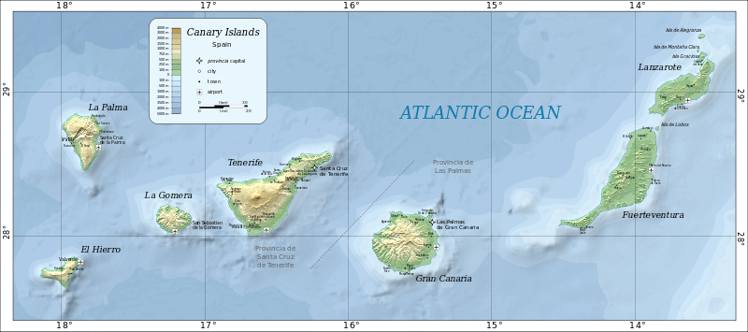
5.

Slide 11
Podnebí
Španělsko je možno rozdělit podle podnebí do čtyř oblastí:
- pobřeží Středozemního moře: nejteplejší na východní a jižní části země
- vnitrozemí -velmi studené zimy (na severu a v Madridu často se sněhem, teploty až -10 °C) a horká a suchá léta (teploty až 40 °C)
- severní atlantické pobřeží - ostré zimy s klidnými léty (trošku chladnějšími)
- Kanárské ostrovy - subtropické počasí, s příjemnými teplotami (18 °C až 24 °C) po celý rok

Slide 12
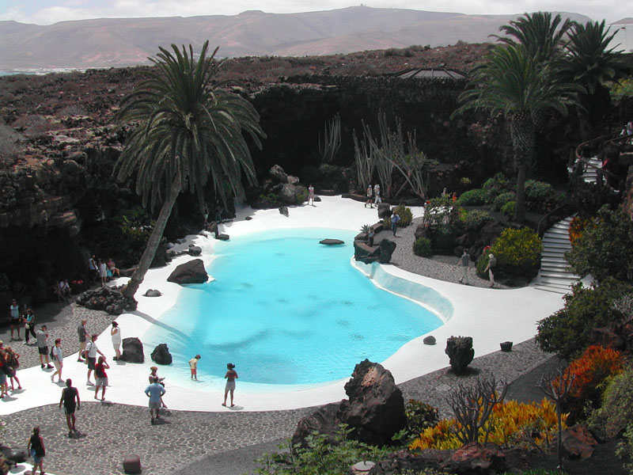
6

Slide 13
Vodstvo
největšími řekami jsou Tajo, Ebro, Duero, Guadiana a Guadalquivir
údolní nivy jsou podél pobřeží, největší z nich leží u Guadalquivir v Andalusii, na východě jsou údolí řek Segura, Júcar a Turia
z východu Španělsko omývá Středozemní moře, ve kterém se nacházejí Baleárské ostrovy; ze severu Biskajský záliv, ze západu Atlantský oceán, ve kterém se nacházejí Kanárské ostrovy

Slide 14
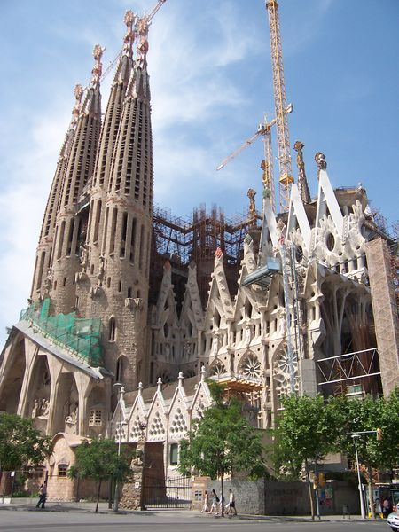
7.

Slide 15
Hospodářství a doprava
nevýznamnější odvětví španělského průmyslu je dopravní (automobily, lodě) a lehké strojírenství (kuchyňské elektrospotřebiče). Velký rozvoj zaznamenal chemický průmysl, obuvnictví, oděvní průmysl (se zaměřením na módní doplňky), potravinářství a zpracování korku
Španělsko je největším pěstitelem oliv na světě, významná je produkce vinné révy, citrusů, zeleniny a korkového dubu
Španělsko patří díky přírodní i kulturněhistorické atraktivitě k nejnavštěvovanějším zemím světa

Slide 16
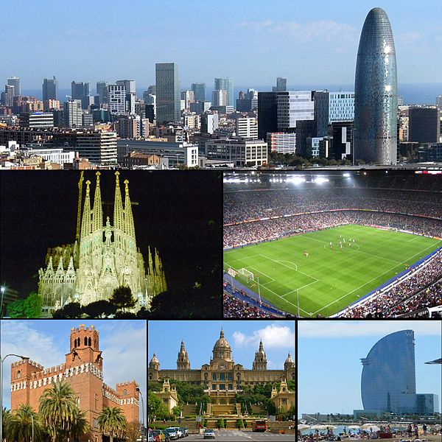
8

Slide 17
Státní zřízení a obyvatelsvo
Španělské království je konstituční monarchie s parlamentní formou vlády, král je hlava státu a premiér je hlava vlády
španělé jsou evropský národ převážně románského původu, hovořící hlavně románskými jazyky
okolo 135 milionů jejich potomků žije v Latinské Americe, v Africe a na Filipínach (jejich jazykem je španělština a vyznání je převážně římskokatolické)

Slide 18
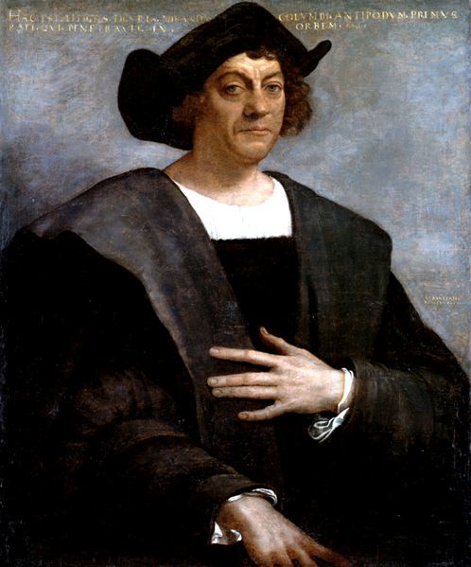

Slide 19
9

Slide 20
Dějiny a kultura
první lidé usadili na Pyrenejském poloostrově před 35 000 lety (Iberové byli následováni Kelty, Féničany, Řeky a Kartáginci, Římané, kteří poloostrovu přinesli svoji civilizaci, jazyk a později rovněž křesťanství
po roce 711 obsadili území muslimští Maurové
v roce 1492 mořeplavec Kryštof Kolumbus objevil Nový svět, čímž započala éra španělské říše

Slide 21
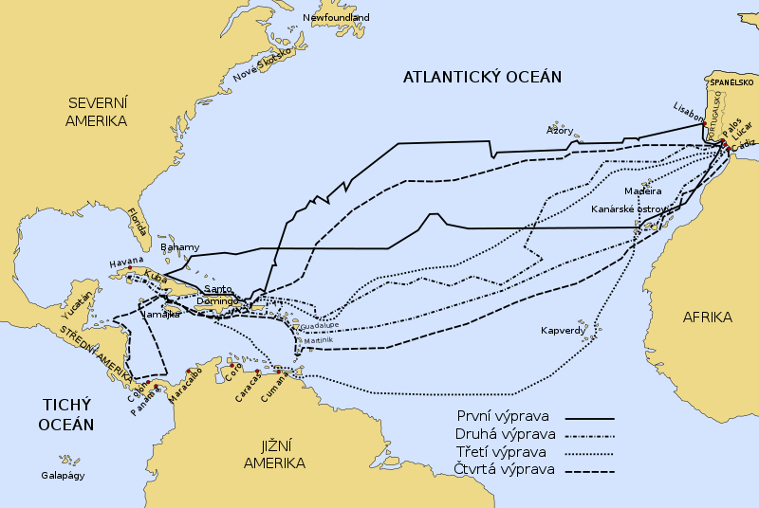
10

Slide 22
Zajímavosti
tradiční španělská kultura je pevně zakořeněna v katolictví
vlivy cikánské kultury se odrážejí v tanci a hudbě flamenca
maurské dědictví se projevuje nejvíce v architektuře (Alhambra)
Španělsko proslavili světově věhlasní umělci – Picasso, Dalí, Gaudí či Miró
další španělskou tradicí jsou býčí zápasy neboli corrida
v posledních desetiletích nabývá ve Španělsku na významu kinematografie( např. režisér Pedro Almodóvar, v jehož filmech se proslavila herečka Penélope Cruz)

Slide 23
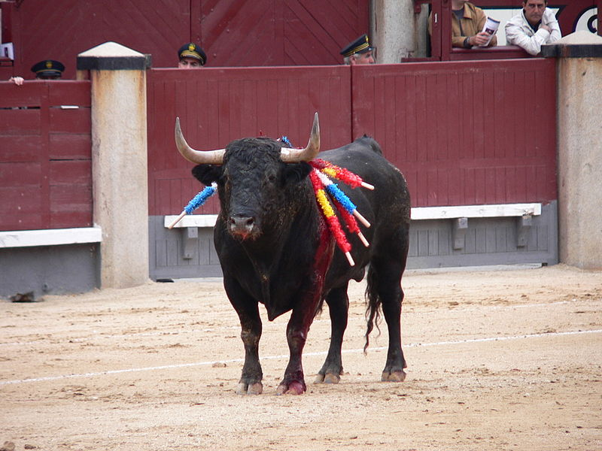
11

Slide 24
Otázky
Jak a kdy se formoval povrh Španělska?
Jaké nerostné suroviny se těží ve Španělsku?
Jaké je státní zřízení Španělska?
Kde byly španělské kolonie a ve kterých zemích je španělština úředním jazykem?
Jak se jmenují nejznámější španělští mořeplavci a objevitelé?

Slide 25
Doplňte
Španělsko, oficiálně ………………je stát ležící na ………………poloostrově. Na západě hraničí s ……… na severovýchodě s ……… a ……….. a na jihu s …………….a španělské severoafrické državy ……….a …………mají pozemní hranici s Marokem. Ke Španělskému království patří i ………..ostrovy v Atlantském oceánu a ………… ve Středozemním moři. Součástí Španělska je i katalánské město ………, které je zcela obklopeno územím Francie.

Slide 26
Konec

Slide 27
Reference
BATEMAN, Graham. Lexikon zemí světa. 2. vyd. Praha: Kartografie, 2002, 168 s. ISBN 80-701-1698-6
BATEMAN, Graham. Encyklopedie Zeměpis světa. 1. vyd. Praha: Columbus, 1999, 512 s. ISBN 80-717-6022-6
Toulky světem: pozoruhodná místa pěti kontinentů. 3. vyd. Překlad Martina Vojtová. Čestlice: Rebo, 2008, 416 s. ISBN 978-80-255-0006-4.

Slide 28
(1) Otevřená encyklopedie Wikipedie [online].
[cit. 2014-02-18].
Dostupné z WWW: http://cs.wikipedia.org/wiki/File:Flag of Spain.svg
(2) Otevřená encyklopedie Wikipedie [online].
[cit. 2014-02-18].
Dostupné z WWW: http://cs.wikipedia.org/wiki/Soubor:File:EUlocation ESP.svg

Slide 29
(3) Zonu. com [online].
[cit. 2014-02-18].
Dostupné z WWW: http://www.zonu.com/images/0X0/2009-12-02-11304/Spain-physical-map.jpg
(4) Ezilon. com [online].
[cit. 2014-02-18].
Dostupné z WWW: http://www.ezilon.com/maps/images/europe/political-map-of-Spain.gif

Slide 30
(5) Otevřená encyklopedie Wikipedie [online].
[cit. 2014-02-18].
Dostupné z WWW: http://cs.wikipedia.org/wiki/Soubor: File:Map of the Canary Islands.svg
(6) Otevřená encyklopedie Wikipedie [online].
[cit. 2014-02-18].
Dostupné z WWW: http://cs.wikipedia.org/wiki/Soubor: File:Lanzarote Jameos del Agua Pool.jpg

Slide 31
(8) Otevřená encyklopedie Wikipedie [online].
[cit. 2014-02-18].
Dostupné z WWW: http://cs.wikipedia.org/wiki/Soubor: File:Barcelona collage.JPG
(9) Otevřená encyklopedie Wikipedie [online].
[cit. 2014-02-18].
Dostupné z WWW: http://cs.wikipedia.org/wiki/Soubor: File:Christopher Columbus.PNG

Slide 32
(10) Otevřená encyklopedie Wikipedie [online].
[cit. 2014-02-18].
Dostupné z WWW: http://cs.wikipedia.org/wiki/Soubor: File:Viajes de colon cs.svg
(11) Otevřená encyklopedie Wikipedie [online].
[cit. 2014-02-18].
Dostupné z WWW: http://cs.wikipedia.org/wiki/Soubor: File:Toroencorrida.JPG

